Slide 1
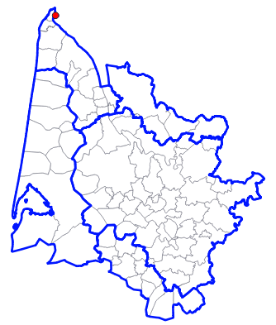
Projet de forages de reconnaissance au Plio-Quaternaire au Verdon sur Mer
pour la société Pure Salmon France
Pétitionnaire : Pure Salmon France
Projet initial : forage d’exploitation à l'Eocène
Projet modifié (version juillet 2022) :
reconnaissance au Plio-Quaternaire
Projet examiné : reconnaissance au Plio-Quaternaire
Projet à terme : exploitation de la nappe Plio-Quaternaire
pour alimenter une ferme aquacole
Demande : DDTM (21/09/2022)
Pièces examinées : dossiers de déclaration
Unité de gestion : Pli-Quaternaire (Hors SAGE) et
Eocène Médoc Estuaire
Contexte :
Avis de non compatibilité du projet de forage à l’Eocène (2022-019)
Avis de non compatibilité du projet de forage au Plio-Quaternaire (2022-041)
1

Slide 2
Projet de forages de reconnaissance au Plio-Quaternaire au Verdon sur Mer
pour la société Pure Salmon France
  Nature du projet (futur) :
  remplissage initial 200 000 m³
  en exploitation :
    330 000 m³/an eau brute
    330 000 m³/an osmosés
  Nature du projet (immédiat) :
  forages de reconnaissance
  profondeur 49,9 m
  tests hydrauliques (jusqu’à 30 m³/h)
  cible : réservoir du Plio-Quaternaire
Analyse du contexte :
contexte géologique : cible Plio-Quaternaire sous recouvrement
unité de gestion concernée : hors périmètre du SAGE pour le réservoir ciblé mais Eocène Médoc-Estuaire à l’équilibre directement sous-jacent
zone à risque : zone à risque de salinisation de l'Eocène
niveau de risque : zone à risque fort
2

Slide 3
Projet de forages de reconnaissance au Plio-Quaternaire au Verdon sur Mer
pour la société Pure Salmon France
Rappel : Avis 2022-019 du bureau de la CLE en date du 20 avril 2022
Considérant :
le réservoir cible de la recherche, à savoir l'Eocène moyen :
l'unité de gestion concernée, à savoir l'Eocène Médoc Estuaire à l'équilibre ;
la localisation du projet dans une zone à risque fort de salinisation de la nappe de l'Eocène moyen ;
les prescriptions du Schéma d'approvisionnement en eau du Nord Médoc de 2009 ;
la destination des eaux, à savoir l'alimentation des bassins d'une ferme aquacole ;
un nouveau prélèvement à l'Eocène moyen sur le site du projet est jugé incompatible avec une gestion équilibrée et durable des nappes profondes de Gironde,
Le bureau de la CLE :
note que la réalisation d'un tel projet remettrait en cause les efforts consentis par les services d'eau potable pour organiser un transfert d'eau du sud vers le nord et supprimer ainsi des prélèvements à l'Eocène moyen ;
considère que le contexte géologique de la pointe du Médoc permet d'envisager d'autres sources pérennes d'approvisionnement en eau saumâtre.

Slide 4
Projet de forages de reconnaissance au Plio-Quaternaire au Verdon sur Mer
pour la société Pure Salmon France
Rappel Avis 2022-041 de la CLE du 1er juillet 2022
Considérant :
la cible de la recherche, à savoir le réservoir du Plio-Quaternaire, qui est hors périmètre du SAGE Nappes profondes de Gironde ;
la faible épaisseur d’éponte entre ce réservoir et celui sous-jacent de l'Eocène, rattaché ici à l'unité de gestion Eocène Médoc Estuaire à l'équilibre ;
la localisation du projet dans une zone à risque de fort de salinisation de la nappe de l'Eocène moyen ;
l'absence de dispositif permettant de quantifier l'incidence des pompages sur la nappe de l'Eocène ;
le projet de forage au Plio-Quaternaire est jugé incompatible avec le SAGE Nappes profondes de Gironde.
Par ailleurs, l'attention du pétitionnaire et des services instructeurs est appelée par la CLE sur le fait que, sur la base des données mises en avant dans le dossier :
une exploitation au débit de 50 m³/h apparaît impossible ;
un débit d'exploitation supérieur à 10 m³/h apparaît impossible sans dénoyer la nappe du Plio-Quaternaire localement captive.

Slide 5
Projet de forages de reconnaissance au Plio-Quaternaire au Verdon sur Mer
pour la société Pure Salmon France
Nouvelles modifications :
réalisation de forages de reconnaissance sur 2 sites plus proches du littoral, l'un côté estuaire à proximité de la ferme projetée, l'autre côté estuaire vers le nord de la commune ;
réduction des débits des essais (30 m³/h au maximum contre 50 m³/h initialement).
Ainsi, le nouveau dossier de déclaration porte sur la réalisation de 3 forages de reconnaissances :
2 sur le site Gare à Terre à proximité immédiate du site d'implantation de la ferme ;
1 sur le site Pointe de Grave.

Slide 6
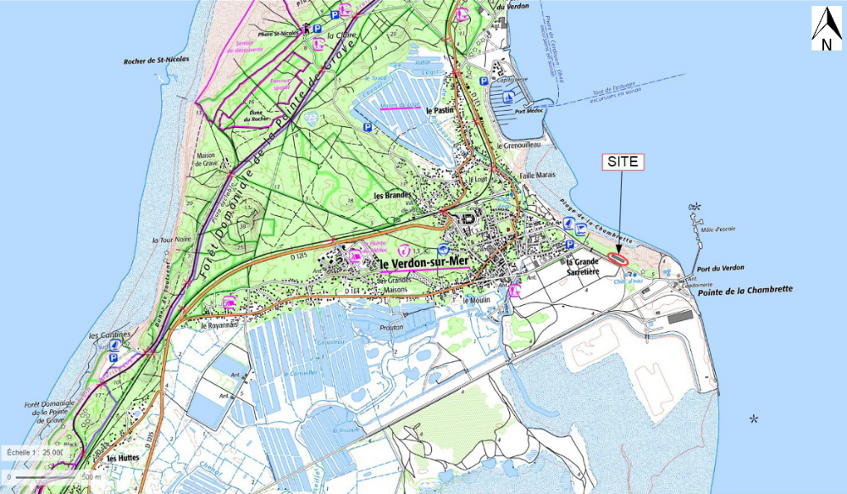
Projet de forages de reconnaissance au Plio-Quaternaire au Verdon sur Mer
pour la société Pure Salmon France
Site Gare à Terre
2 forages de 49,9 m
d’après la BSS : pas de réelle éponte entre PQ et Eocène

Slide 7
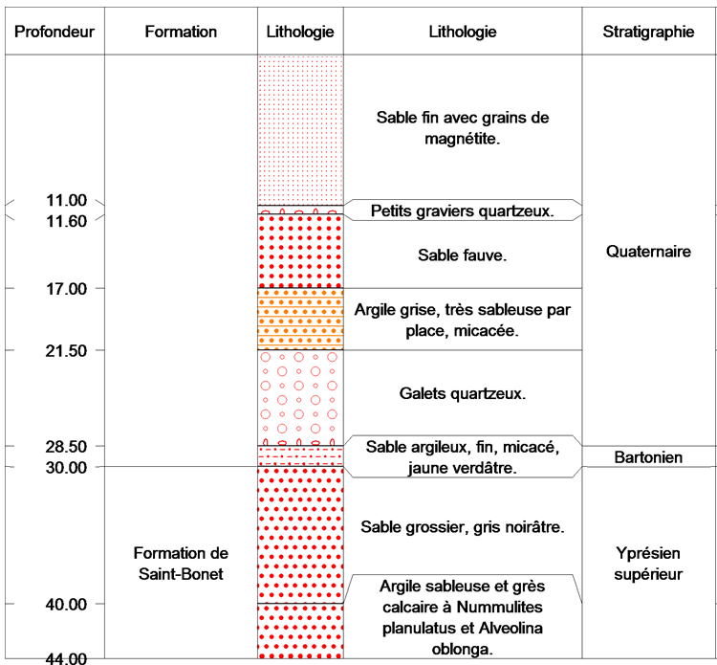
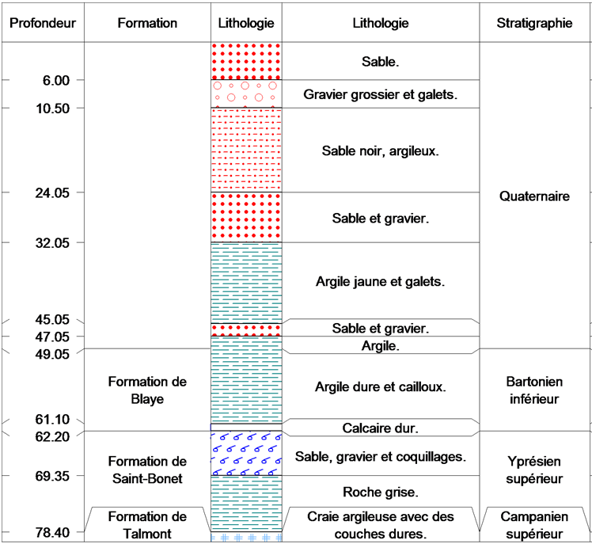
Projet de forages de reconnaissance au Plio-Quaternaire au Verdon sur Mer
pour la société Pure Salmon France
Site Gare à Terre
2 forages de 49,9 m
d’après la BSS : pas de réelle éponte entre PQ et Eocène
BSS001TYDY (110 m est)
BSS001TYDV (240 m sud-est)
pas
d’éponte
éponte

Slide 8
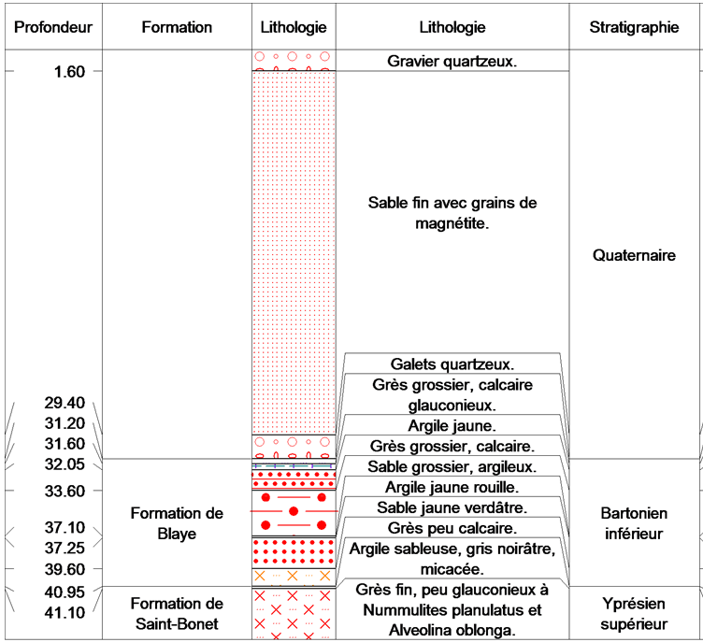
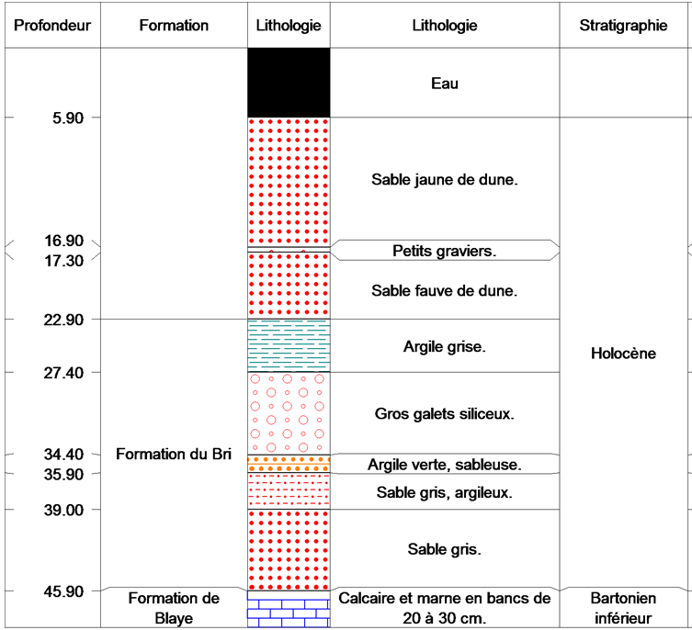
Projet de forages de reconnaissance au Plio-Quaternaire au Verdon sur Mer
pour la société Pure Salmon France
Site Gare à Terre
2 forages de 49,9 m
d’après la BSS : pas de réelle éponte entre PQ et Eocène
BSS001TYDZ (280 m sud)
BSS001TYEE (600 m nord-est)
faible
éponte
pas
d’éponte

Slide 9
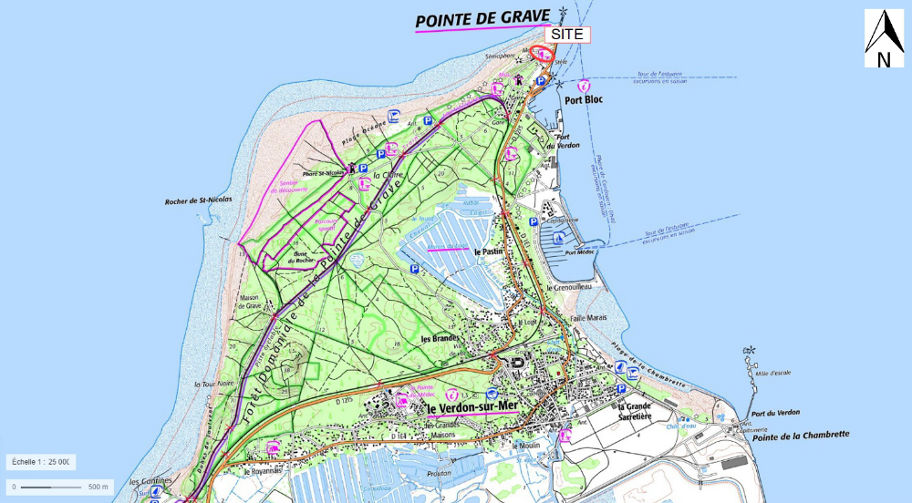
Projet de forages de reconnaissance au Plio-Quaternaire au Verdon sur Mer
pour la société Pure Salmon France
Site Pointe de Grave
2 forages de 49,9 m
d’après la BSS : peu de données à proximité

Slide 10
Projet de forages de reconnaissance au Plio-Quaternaire au Verdon sur Mer
pour la société Pure Salmon France
En synthèse :
Sur les deux sites, concernant l’interface PQ - Eocène :
la position de l'interface n'est pas connue avec précision
la nature des formations n’est pas connue
La question de l'existence d'une éponte entre les réservoirs du Plio-Quaternaire et de l'Eocène sous-jacent reste donc entière, l'hypothèse d'une continuité hydraulique entre les réservoirs ne pouvant pas être écartée sur la base des éléments disponibles à ce jour.
Remarque : il semblerait que la limitation à 49,90 m la profondeur des forages vise à s'affranchir des dispositions du Décret Loi de 1935 (forage de plus de 50 m soumis à autorisation) abrogé au début des années 2000.

Slide 11
Projet de forages de reconnaissance au Plio-Quaternaire au Verdon sur Mer
pour la société Pure Salmon France
Analyse du dossier sous l’éclairage du SAGE Nappes profondes de Gironde :
Il convient donc de considérer ces forages comme des ouvrages exploratoires destinés avant tout à reconnaître la géologique locale ce qui impose, compte tenu des incertitudes et imprécisions qui ressortent des documents consultés (dont le contenu apparait sujet à caution pour certains) :
qu'un suivi géologique continu de la réalisation des forages soit assuré, notamment de sorte que le toit du tertiaire soit identifié s'il devait être atteint avant la profondeur maximale d'investigation prévue ;
que la profondeur d'investigation soit le cas échéant augmentée pour préciser la position du toit de l'Eocène et la nature des horizons au contact ;
que l'attribution stratigraphique ne soit pas faite par corrélation locale sur la base de la nature, de la structure ou de la couleur des échantillons mais bien sur la base d'une analyse réalisée en laboratoire par un spécialiste (faune et flore fossilisées).
Par ailleurs, s'agissant des essais de pompages envisagés :
les débits annoncés étant inférieurs à ceux d'une éventuelle exploitation ;
en l'absence de dispositif permettant de quantifier l'incidence des pompages sur la nappe de l'Eocène (considérant de l'avis de la CLE du 1er juillet 2022) ;
ces tests ne permettront pas de lever les réserves émises par la CLE mais seront utiles pour évaluer la productivité du réservoir cible Plio-Quaternaire.

Slide 12
Projet de forages de reconnaissance au Plio-Quaternaire au Verdon sur Mer
pour la société Pure Salmon France
Proposition d'avis :
Ce projet consistant à réaliser 3 forages de reconnaissance sur 2 sites doit être considéré comme une phase exploratoire (étude d'opportunité) permettant :
de préciser le contexte géologique des deux sites, et notamment la position des formations de l'Eocène et la nature des formations à l'interface des séries tertiaires et plio-quaternaires (présence ou non d'une éponte) ;
évaluer la productivité des formations rencontrées ;
de manière à identifier le site le plus approprié pour une deuxième phase d'investigations (étude de faisabilité).
Cette deuxième phase permettra de :
tester la capacité du réservoir à fournir les débits d'exploitation souhaités ;
préciser, via un dispositif de suivi adéquat (piézomètre à l'Eocène à créer), l'incidence de ces prélèvements sur la nappe de l'Eocène ;
éléments indispensables pour permettre à la CLE de poser un jugement sur la compatibilité du projet avec le SAGE des Nappes profondes de Gironde.
  A noter que, dans la mesure où les forages exploratoires ne sont soumis qu'à déclaration quelle que soit leur profondeur, la reconnaissance immédiate de l'Eocène (forage équipé en piézomètre) apparaît pertinente.
12

